Slide 1
ULTRASOUND AND CLINICAL EVIDENCE OF BUCCAL MUCOSA GRAFT AS FIRST CHOICE IN SURGICAL MANAGEMENT OF PEYRONIE’S DISEASE
Andrea Fabiani*, Fabrizio Fioretti*, Maria Pia Pavia°, Lepri Luca*, Emanuele Principi*, Lucilla Servi*
*Urology Unit, Surgical Dpt, ASUR MARCHE Area Vasta 3, Macerata (Italy)
° Resident, Department of Urology, Marche Polythecnic University, Ancona (Italy)

Slide 2
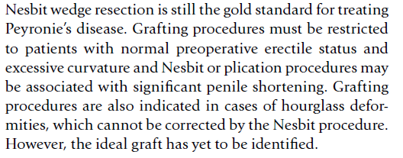
Notes:
L’INCISIONE DI PLACCA E LA SUA SOSTITUZIONE CON GRAFT RAPPRESENTA AL MOMENTO IL MIGLIOR STANDARD TERAPEUTICO CHIRURGICO DELLA INDURATIO PENIS E VA RISERVATA A PAZIENTI CON UNA NORMALE FUNZIONE ERETTIVA PRE CHIRURGICA, UNA ECCESSIVA CURVATURA O UNA IMPORTANTE DEFORMITA’ PENIENA.

Slide 3
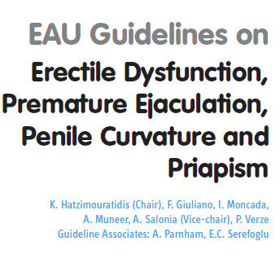
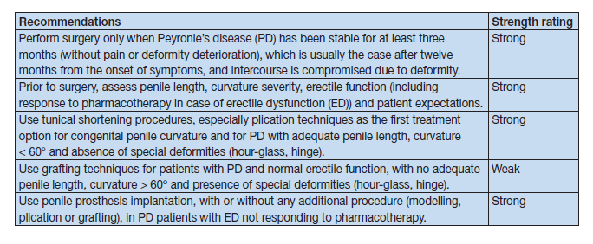
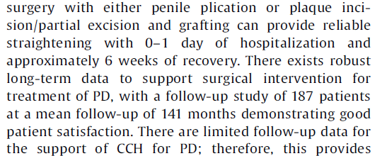
Notes:
LA CHIRURGIA PERMETTE UN REALE RADDRIZZAMENTO DELL’ASTA IN UN TEMPO RELATIVAMENTE BREVE DI RICOVERO ED UNA ALTRETTANTO RELATIVAMENTE BREVE CONVALESCENZA…

Slide 4
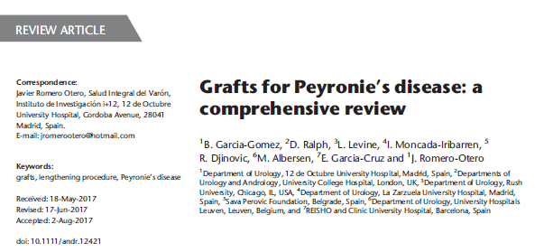
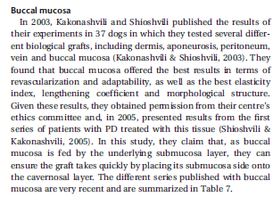
Notes:
COMUNQUE, IL GRAFT IDEALE NON E’ ANCORA STATO INDIVIDUATO.... LA MUCOSA BUCCALE GARANTISCE ECCELLENTI RISULTATI A BREVE TERMINE, COME SUGGERITO DAL RAPIDO RITORNO ALLE EREZIONI SPONTANEE e DALLA NON RETRAZIONE DEL GRAFT (CHE E’ LA MAGGIORE CAUSA DI FALLIMENTO DI QUESTA CHIRURGIA)

Slide 5
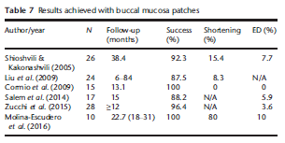
Notes:
E’ UN TRATTAMENTO SICURO, RIPRODUCIBILE

Slide 6
Notes:
E QUINDI RAPPRESENTA UNA VALIDA OPZIONE DI TRATTAMENTO CHIRURGICO DELLA INDURATIO

Slide 7
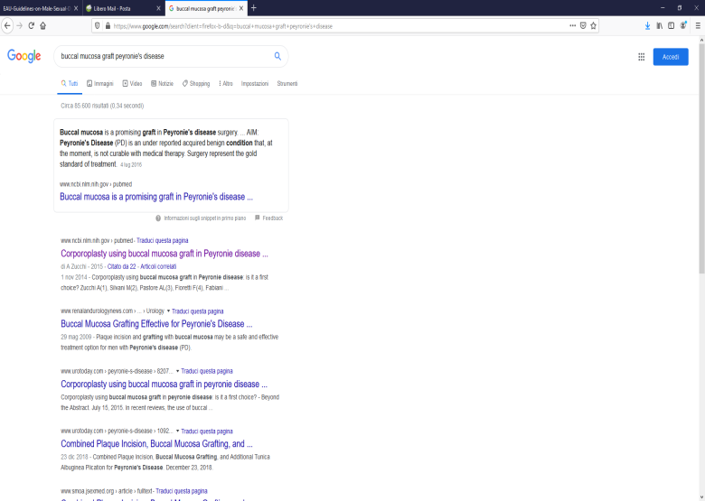
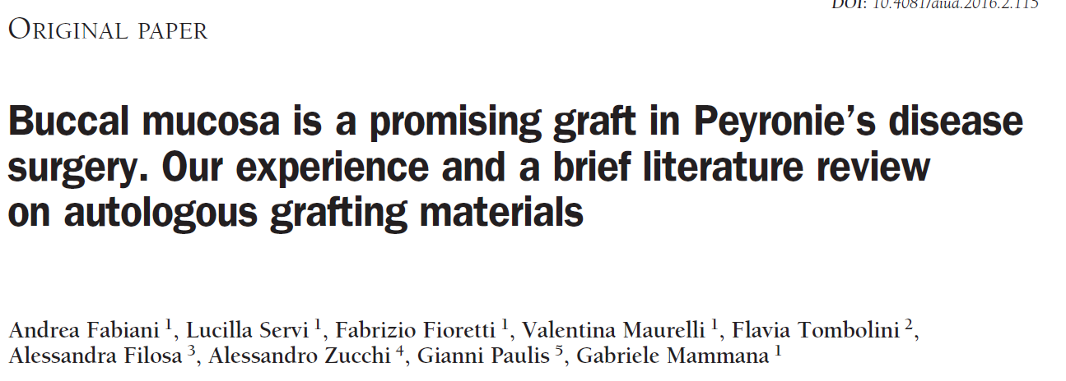
From 2013 to 2019 we performed at our Urology Unit 27 corporoplasty with BMG to correct complex penile curvature due to PD. Our analyses was focoused on BMG as a major determinant of the surgical success. In particular, we considered the ultrasonographic aspect of the BMG in each patient, evaluated at 1,3,6 and 12 months from surgery and than yearly, underlying the quick and good integration time and the high cosmetics and functional success rate
Notes:
RIPORTIAMO I NOSTRI RISULTATI CON GRAFT DI MUCOSA BUCCALE CONCENTRANDO LA NOSTRA ANALISI SUGLI ASPETTI ECOGRAFICI E CLINICI CHE EVIDENZIANO COME LA MUCOSA BUCCALE SIA UNA PRIMA SCELTA CHIRURGICA NEL TRATTAMENTO DELLA IPP

Slide 8
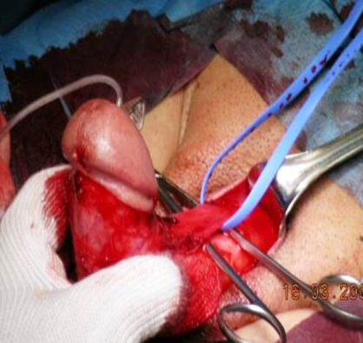
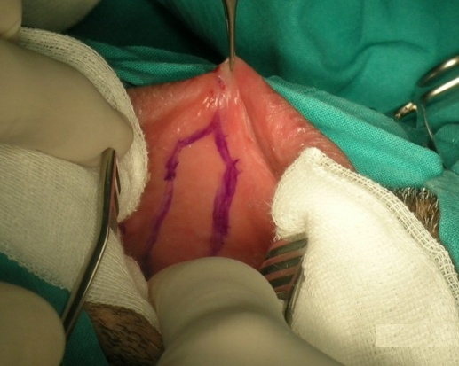
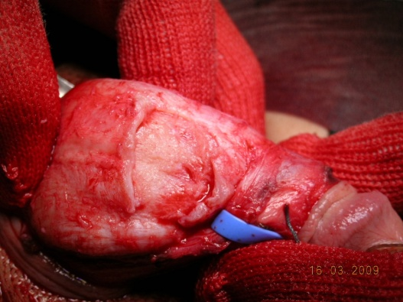
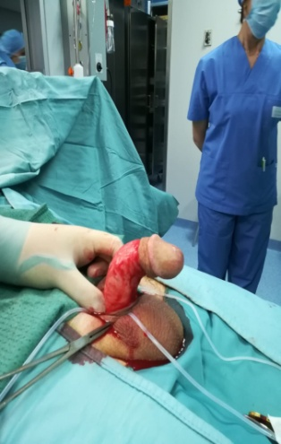
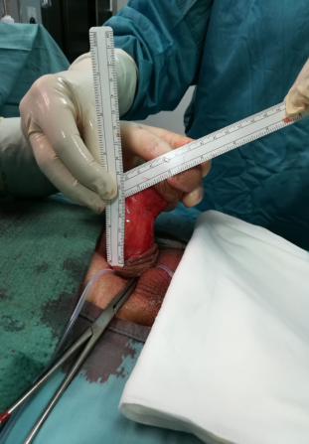
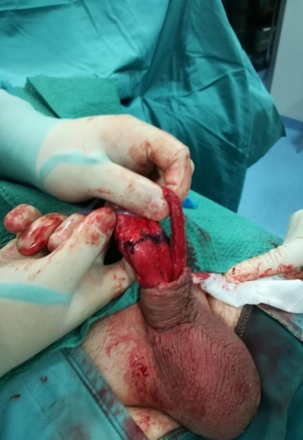
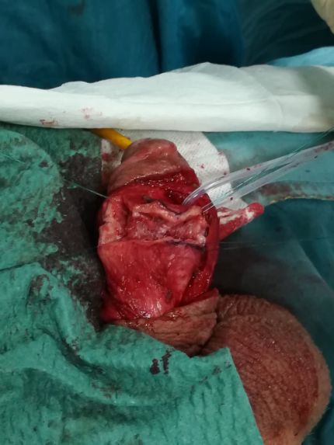
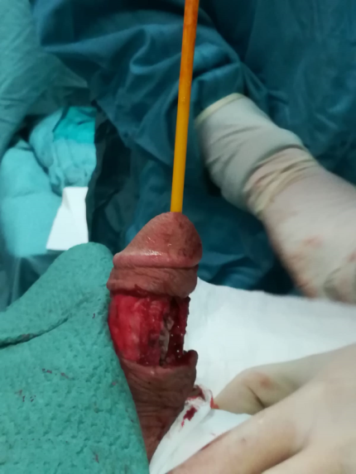
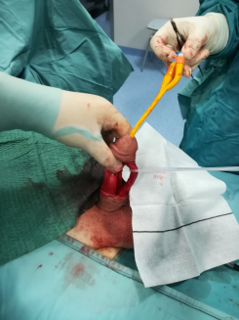
Notes:
AL DI LA’ DEGLI ASPETTI PROPRIAMENTE TECNICI DELLA PROCEDURA…

Slide 9
Results
2013-2019
27 pts
Mean age of 27 patients was 57 years (45-71) with a maximum follow up time of 72 months, minimum of 3.
Mean age 57 years
Follow up 72 months
Notes:
RIPORTIAMO I DATI DEI 27 PAZIENTI SOTTOPOSTI ALL’INTERVENTO TRA IL 2013 ED IL 2019, CON UNA ETA’ MEDIA CHE RIENTRA IN QUELLA EPIDEMIOLOGICA DEL RISCONTRO DELLA PATOLOGIA, ED UN FOLLOW UP MASSIMO DI 6 ANNI E MINIMO DI 3 MESI….

Slide 10
Results
Site of penile curvature was dorsal in 18 (67%) patients, ventral in 2 (7%), complex in 7 (26%).
The degree of the curvature was <60° in 11 (41%) patients, >60° in 16 (59%).
Site of curvature
Dorsal 18 pts (67%)
Degree of curvature
Ventral 2 pts (7%)
Range 45°-90°
< 60°
11 (41%)
Complex 7 pts (26%)
> 60°
16 (59%)
Notes:
CLINICAMENTE ABBIAMO CURVATURE SIA DORSALI CHE VENTRALI, COMPLESSE NEL 26% DEI CASI… IMPORTANTI PER ANGOLATURA NEL 59%...

Slide 11
Cosmetics and functional Results
Straightening of penis was reached in 100% of cases. A penile shortening results in 7,4% (2/27). De novo erectile dysfunction appear in 2/27 cases with a post operative amount of PDE5i users increasing from 12 to 14 patients (45% vs 52%).
Straightening of penis
100 %
Shortening of penis
7,4 % (2/27)
Notes:
DA UN PUNTO DI VISTA ESTETICO I RISULTATI DELLA PROCEDURA DI INCISIONE E GRAFT DEL PLACCA CON MUCOSA BUCCALE SONO DECISAMENTE POSITIVI.. IL RADDRIZZAMENTO DELLA CURVATURA E’ OTTENUTO NEL 100% DEI CASI, CON UN ACCORCIAMENTO EVIDENZIATO IN 2 CASI…. LA FUNZIONE ERETTIVA E’ SOSTANZIALMENTE SOVRAPPONIBILE A QUELLA PRE INTERVENTO, CONSIDERANDO CHE SI TRATTA DI UNA POPOLAZIONE DISOMOGENEA, CON VARIE COMORBILITA’, GIA’ UTILIZZATRICE NEL 45% DEI CASI DI PDE5I… E COMUNQUE NESSUNO LAMENTA GRAVE DISFUNZIONE ERETTIVA, CIOE’ NON GESTIBILE FARMACOLOGICAMENTE….

Slide 12
Complications
Intra- or peri-operative complications developed in our population were at the penis or cheek (donor site).
1 haemorrage at the donor site
1 Penile shaft haematoma
1 glandular erection pain
1 penile shaft pus collection
3 circumcision cheloid
Notes:
QUESTO E’ UN SOMMARIO ELENCO DELLE COMPLICANZE SVILUPPATE NELL’IMMEDIATO POST OPERATORIO O NEL FOLLOW UP….

Slide 13
BMG demonstrate an high power of inosculation (2-3 days in mean) as highlighted by the rapid time of spontaneous erection resumption, an immediate support from the cavernous tissue and a quick healing with no scar formation as revealed by ultrasonographic appearence of patch over the follow up years.
High power of inosculation and revascularization of buccal mucosa (2-3 days).
Immediate support from the blood of the cavernous tissue.
Quick healing with few scar formation than other biocompatible material
(4/6 weeks).
Notes:
QUELLO CHE SI VUOLE SOTTOLINEARE E’ L’ABILITA’ DELLA MUCOSA BUCCALE AD RIVASCOLARIZZARSI IN BREVE TEMPO, ADERIRE ALLA ALBUGINEA RAPIDAMENTE ….

Slide 14
Better elasticity and stretch properties than bio-compatible materials which are usually produced thinner (to get better elasticity) than the tunica albuginea
These properties help the development of a perfect seal along the suture sides of the buccal mucosa patch.
Less scarring and more rapid integration into surrounding tissues meant a more rapid recovery of spontaneous erections and sexual activity with less risk of curvature recurrence and long-term erectile dysfunction
Notes:
ASSICURANDO LA PRECOCE RIPRESA DELLE EREZIONI SPONTANEE E LA POSSIBILITA’ DI RIPRENDERE A BREVE UNA NORMALE ATTIVITA’ SESSUALE (CHE CONSIGLIAMO COMUNQUE NON PROMA DI 30 GIORNI)

Slide 15
BMG demonstrate an high power of inosculation (2-3 days in mean) as highlighted by the rapid time of spontaneous erection resumption, an immediate support from the cavernous tissue and a quick healing with
no scar formation as revealed by ultrasonographic appearence of patch over the follow up years.
Ultrasound aspects of BMG, recorded at every follow up visit, results in an hypoechoic plaque with an iperechoic rim that become isoechoic over the time in all cases. No case of scars or seroma was registered.
Small intra-graft cystic lesions was highlighted in 3 cases (11%)
Notes:
QUESTE CARATTERISTICHE A NOSTRO AVVISO VENGONO MESSE IN EVIDENZA DAGLI ASPETTI ECOGRAFICI DEI GRAFT COME OSSERVATI NEL FOLLOW UP…

Slide 16
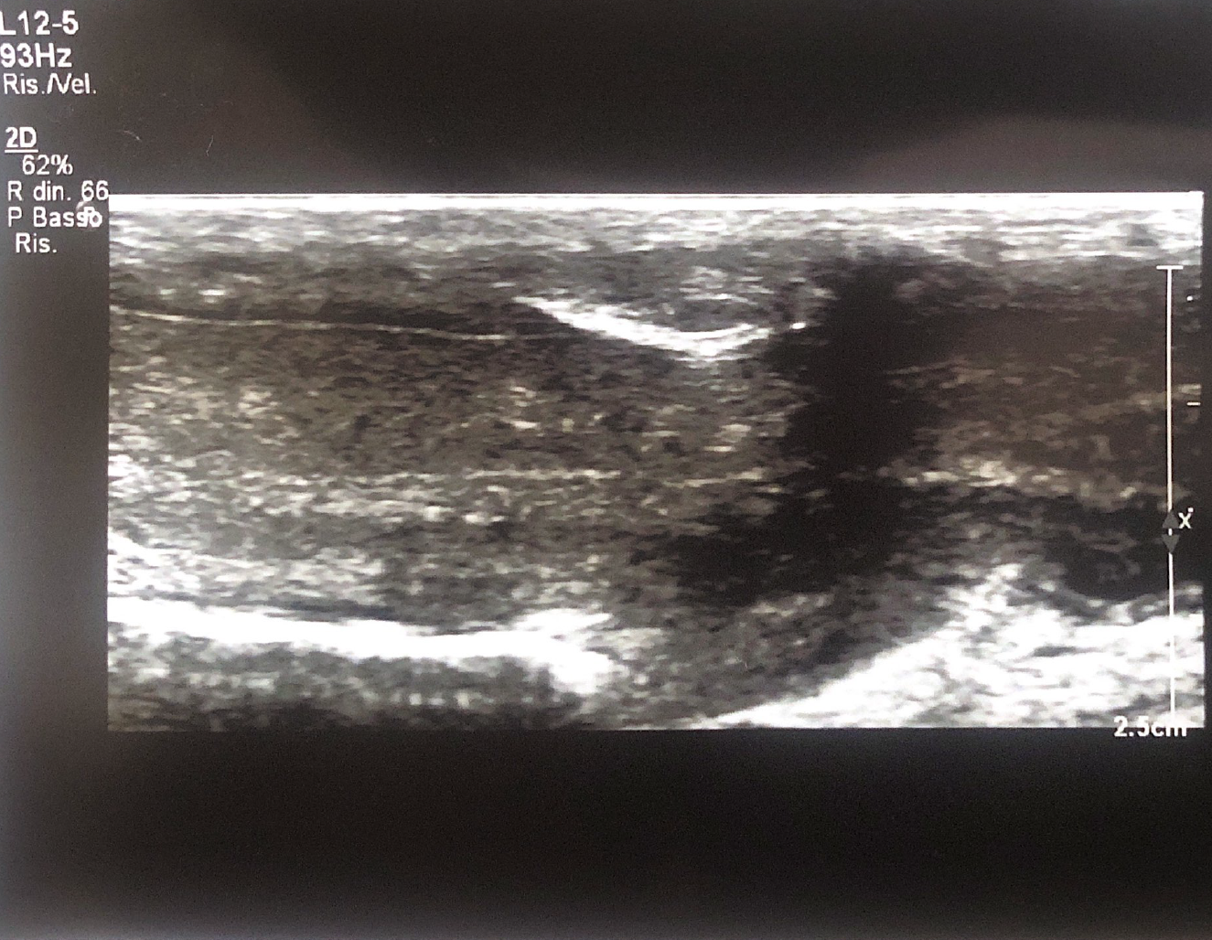
Hypoechoic plaque with an iperechoic rim ...
1 month
Notes:
ECCO ALCUNI ESEMPI….ECOGRAFIA ESEGUITA AD UN MESE DALL’INTERVENTO, A SEI MESI, A A 3 ANNI, A 6 ANNI…. IL GRAFT DIVENTA PRATICAMENTE PER LO PIU’ ISOECOGENO CON LA CIRCOSTANTE ALBUGINEA….

Slide 17
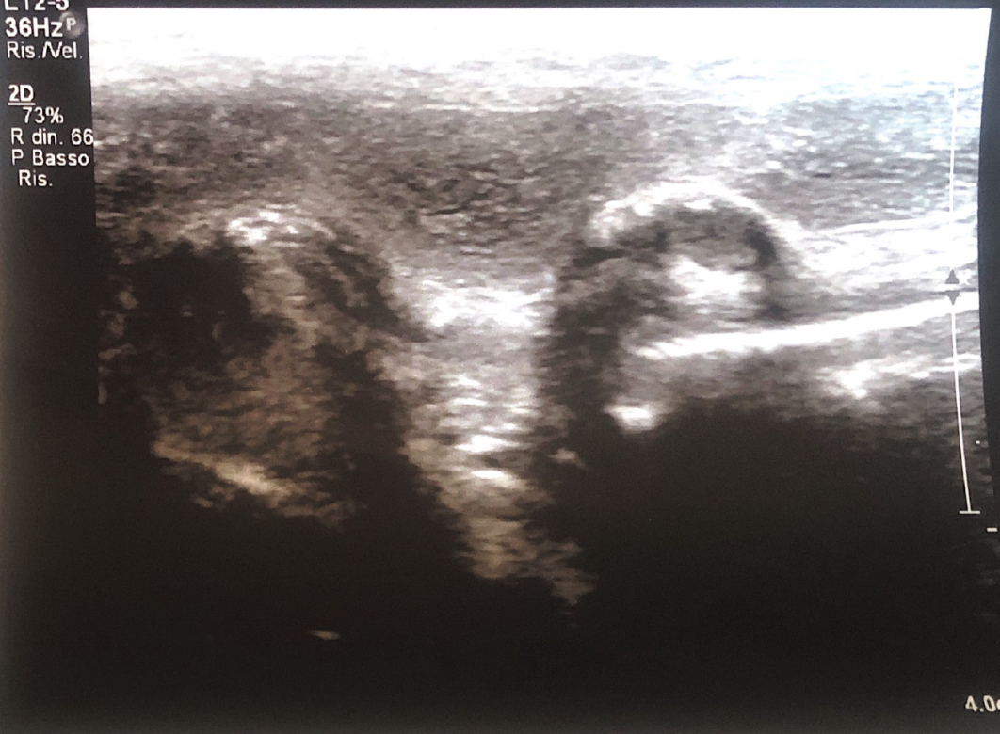
Hypoechoic plaque with an iperechoic rim ...
(ventral)
6 month
Notes:
ECCO ALCUNI ESEMPI….ECOGRAFIA ESEGUITA AD UN MESE DALL’INTERVENTO, A SEI MESI, A A 3 ANNI, A 6 ANNI…. IL GRAFT DIVENTA PRATICAMENTE PER LO PIU’ ISOECOGENO CON LA CIRCOSTANTE ALBUGINEA….

Slide 18
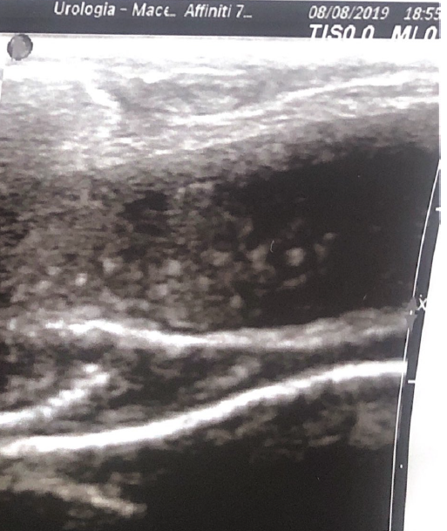
become isoechoic over the time
(3 years follow up)
Notes:
ECCO ALCUNI ESEMPI….ECOGRAFIA ESEGUITA AD UN MESE DALL’INTERVENTO, A SEI MESI, A A 3 ANNI, A 6 ANNI…. IL GRAFT DIVENTA PRATICAMENTE PER LO PIU’ ISOECOGENO CON LA CIRCOSTANTE ALBUGINEA….

Slide 19
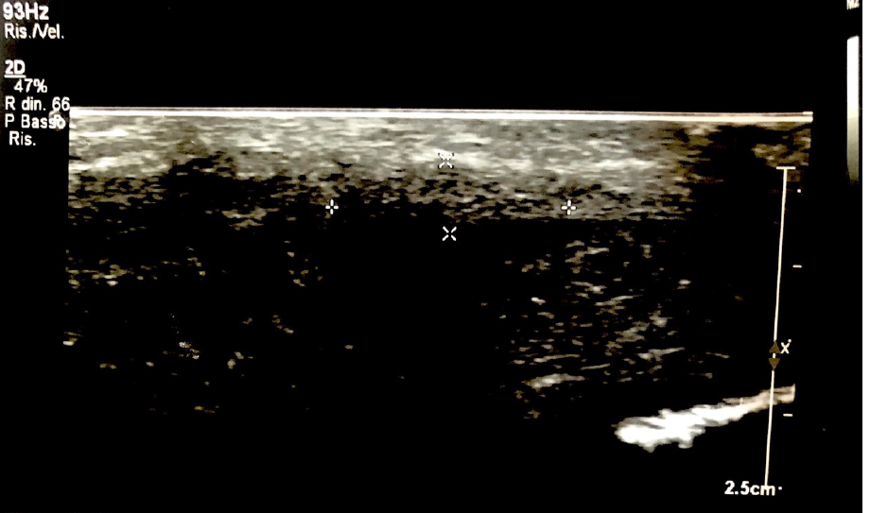
become isoechoic over the time
(6 years follow up)
Notes:
ECCO ALCUNI ESEMPI….ECOGRAFIA ESEGUITA AD UN MESE DALL’INTERVENTO, A SEI MESI, A A 3 ANNI, A 6 ANNI…. IL GRAFT DIVENTA PRATICAMENTE PER LO PIU’ ISOECOGENO CON LA CIRCOSTANTE ALBUGINEA….

Slide 20
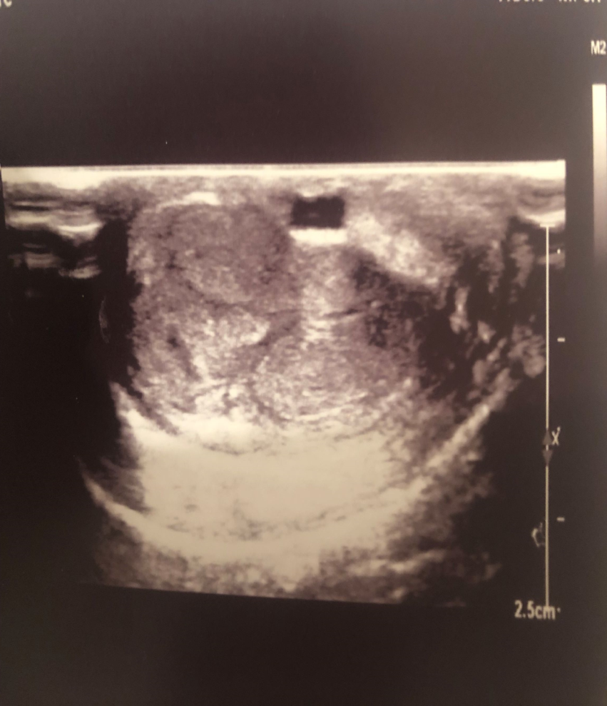
Small intra-graft cystic lesions was highlighted in 3 cases (11%)
Notes:
LE DILATAZIONI CISTICHE NELLA NOSTRA CASISTICA NON SONO STATE RILEVANTI IN DIMENSIONI….

Slide 21
Low costs of buccal mucosa
The average cost of most bio-compatible materials usually used in Europe range from 500 - 1,000 euros,
Vacuum device must be added as patients require rehabilitation to prevent scarring-related retraction
Total costs rise to about 1,500/2,000 euro per patient !!!
Notes:
QUINDI… RISULTATI COCMETICI OTTIMI, FUNZIONALMENTE ACCETTABILI… E ANCHE DA UN PUNTO DI VISTA DI COSTI, LA PROCEDURA PRESENTA DEI SICURI VANTAGGI IN UN FOLLOW UP CHE NEGLI ANNI STA DIVENTANDO SEMPRE PIU’ IMPORTANTE….

Slide 22
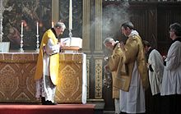
This was a good experience….
Thank YOU !
Notes:
GRAZIE PER L’ATTENZIONE…..

